Slide 1

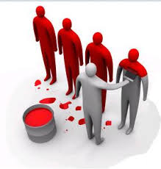
La Norma ISO 9001:2015 en la Gestión Municipal
Junio 2018

Slide 2
Objetivo General
Dar a conocer las principales características del estándar internacional ISO 9001:2015 “Sistema de Gestión de la Calidad”, su alcance y su aplicación.
Visibilizar el aporte del modelo, al control de gestión de las organizaciones que lo adoptan.

Slide 3
Contenido
Fundamentos del Modelo
Desafíos y Pilares
  Síntesis de los Requisitos (Herramientas) provistas por el Modelo

Slide 4
Contenido
Fundamentos del Modelo
Desafíos y Pilares
  Síntesis de los Requisitos (Herramientas) provistas por el Modelo

Slide 5
Se refiere a las acciones de administración (planificación, ejecución, control y retro-información) para conseguir los resultados esperados
La Norma ISO 9001:2015 entrega requisitos para el Diseño, Implementación y Mantención de un Sistema de Gestión de Calidad
Conjunto de elementos integrados que hacen un todo, y que permiten obtener un resultado
Cumplimiento de requisitos a satisfacción (legales, reglamentarios, expectativas, otros)

Slide 6
NIVEL DE ORGANIZACIÓN & TIEMPO EMPLEADO
Menor
NIVEL DE
ORGANIZACIÓN
DE UN
PROCESO O
INSTITUCIÓN
P
D
C
A
Mayor
TIEMPO

Slide 7
Evolución del Tema Calidad
COMPONENTE LABORAL
ENTRENAMIENTO
VALORACION DEL TRABAJO INDIVIDUAL
PARTICIPACION / COMPROMISO DEL PERSONAL
CONTROL DE CALIDAD
CUMPLIR
ESPECIFICACIONES
COMPONENTE ECONOMICA
IMAGEN DE EMPRESA
REDUCCION COSTOS DE CALIDAD
MEJORA CONTINUA
'70
'80
'90
2000

Slide 8
Evolución del Tema Calidad
COMPONENTE LABORAL
ENTRENAMIENTO
VALORACION DEL TRABAJO INDIVIDUAL
PARTICIPACION / COMPROMISO DEL PERSONAL
GESTION DE CALIDAD
SUPERAR EXPECTATIVAS
ASEGURAMIENTO
DE CALIDAD
SATISFACER AL CLIENTE
COMPONENTE ECONOMICA
CONTROL DE CALIDAD
CUMPLIR
ESPECIFICACIONES
GESTIÓN DE NEGOCIO
Armonía con la Sociedad
IMAGEN DE EMPRESA
REDUCCION COSTOS DE CALIDAD
MEJORA CONTINUA
'70
'80
'90
2000-08
2015

Slide 9
Modelo de Gestión ISO 9001:2015
El Sistema de Gestión orienta a las organizaciones en la excelencia, para dar cumplimiento a la estrategia, mitigando eventos no deseados

Slide 10
Modelo de Gestión ISO 9001:2015
El Sistema de Gestión orienta a las organizaciones en la excelencia, para dar cumplimiento a la estrategia, mitigando eventos no deseados

Slide 11
Modelo de Gestión ISO 9001:2015
El Sistema de Gestión orienta a las organizaciones en la excelencia, para dar cumplimiento a la estrategia, mitigando eventos no deseados

Slide 12
Modelo de Gestión ISO 9001:2015
El Sistema de Gestión orienta a las organizaciones en la excelencia, para dar cumplimiento a la estrategia, mitigando eventos no deseados

Slide 13
Las Bases del Modelo ISO 9001:2015
SGC

Slide 14
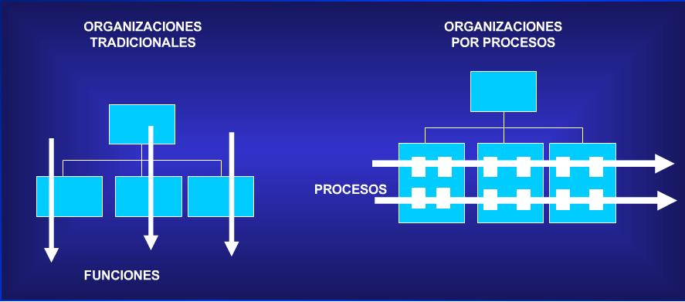
El Enfoque de Procesos

Slide 15
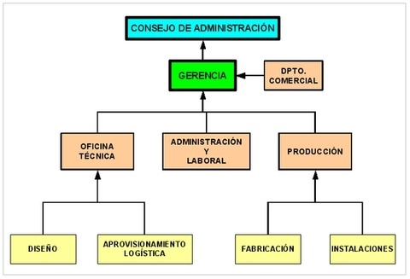
El Enfoque de Procesos
Perspectiva vertical
¿Cliente?
¿Productos?
¿Actividades?

Slide 16
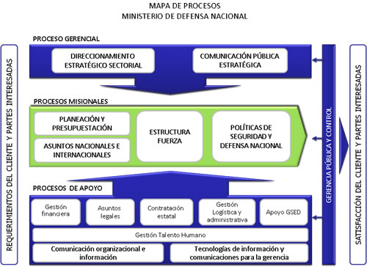
El Enfoque de Procesos
En función de los OBJETIVOS
Se conocen las INTERRELACIONES
Gestión orientada al CLIENTE
Facilita el CONTROL Y LA MEJORA

Slide 17
El Enfoque de Procesos de la Norma ISO 9001.2015
4
ORGANIZACIÓN Y SU CONTEXTO
Sistema de Gestión de la Calidad (4)
(7, 8)
APOYO Y
OPERACIONES
SATISFACCION DEL CLIENTE
REQUISITOS DEL CLIENTE
(6)
PLANIFICACION
(5)
LIDERAZGO
(9)
EVALUACION DE DESEMPEÑO
RESULTADOS DEL SISTEMA DE GESTION
(10)
MEJORA
PRODUCTOS Y SERVICIOS
4.
NECESIDADES Y EXPECTATIVAS DE LAS PARTES INTERESADAS PERTINENTES

Slide 18
¿Existen BENEFICIOS?
  Menor variabilidad de los procesos.
  Métodos de trabajo comunes y conocidos por todos.
  Reducción de costos por re-procesos.
  Mayor capacidad para satisfacer los requerimientos de los clientes, en forma sistemática y confiable.
  Mayor credibilidad tanto interna como externa
  Permite priorizar problemas.
  Optimiza la utilización de recursos.
  Consolida esfuerzos en la misma dirección.
  Mayor involucramiento del personal en todos los niveles.
  Mayor reconocimiento
  Mayor orden, control y planificación de las tareas.
  Mejora continua.

Slide 19
Contenido
Fundamentos del Modelo
Desafíos y Pilares
  Síntesis de los Requisitos (Herramientas) provistas por el Modelo

Slide 20
Contenido
Fundamentos del Modelo
Desafíos y Pilares
  Síntesis de los Requisitos (Herramientas) provistas por el Modelo

Slide 22
Contexto Actual
Vertiginoso desarrollo del Conocimiento y de la Tecnología
Ventajas Competitivas basadas en el Conocimiento y Competencia del Recurso Humano
Clientes, mas Expertos y mas Exigentes
Sociedad más interesada en el desempeño de las Organizaciones
Necesidad de mayor Eficiencia y Eficacia en la realización de los productos / servicios
Notes:
----- Notas de la reunión (09-08-11 10:02) -----
entendiendo el contexto actual.
en estos ultimos 20 años el cambio ha sido una constante que rige las dinamicas del que hacer.
cambio que viene generado por:.....

Slide 23

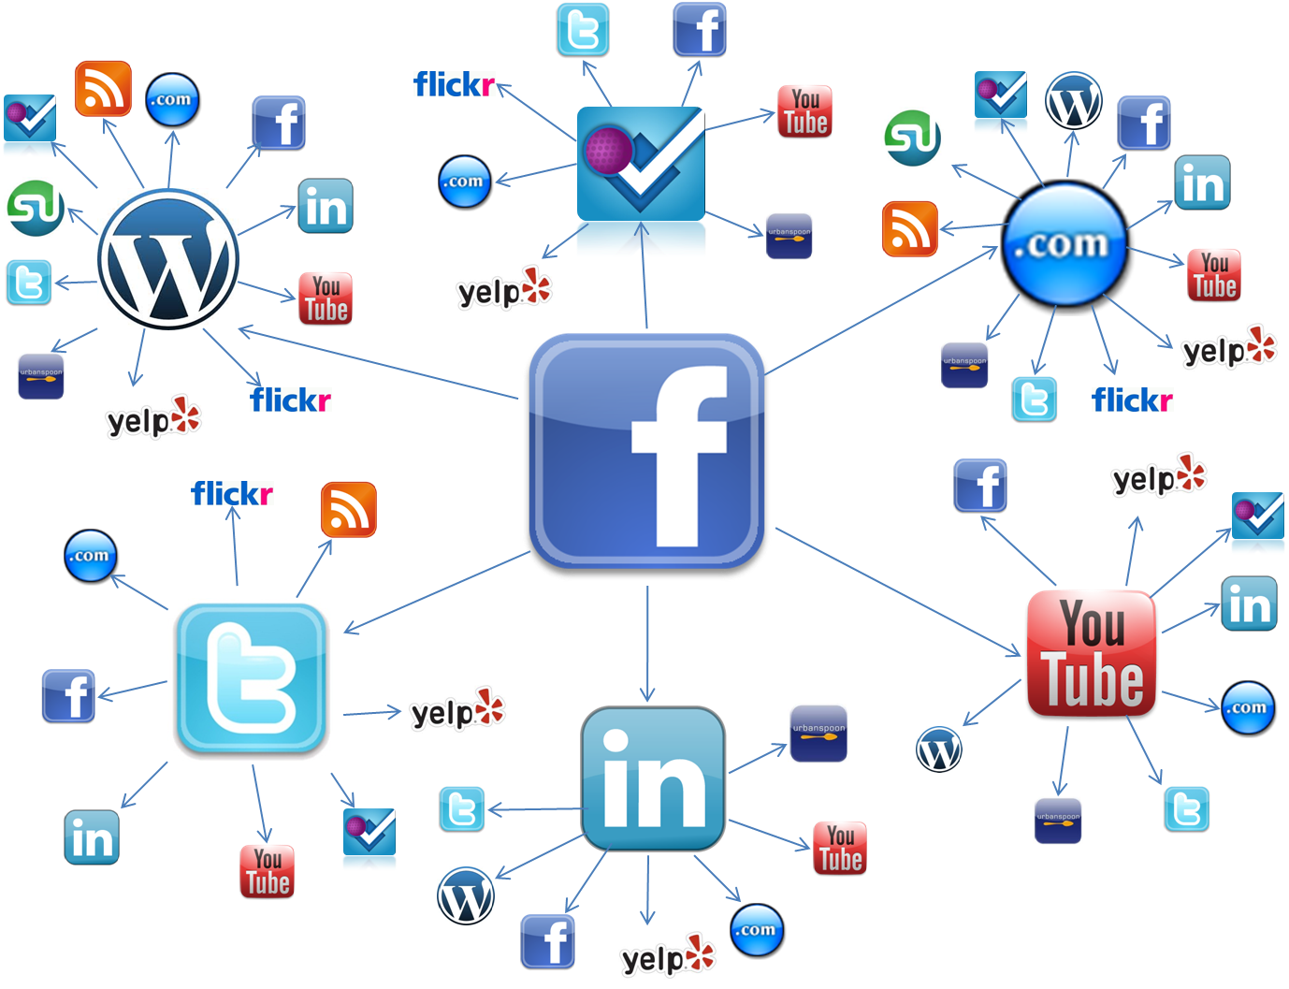




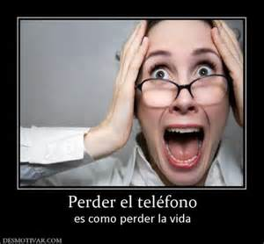

Slide 24

NECESIDAD DE CAMBIO……
CULTURA ORGANIZACIONAL

Slide 25
PRINCIPIOS DE LA CALIDAD
Enfoque al Cliente
Liderazgo
Compromiso de las Personas
Enfoque a Procesos

Slide 26
Descripción de un proceso
PROVEEDORES
Propietario
Objetivo: Desempeño
con Calidad y Seguridad
Guías
Pautas
Medidas
CLIENT
E
Acciones
Información
Información
Proceso
controlado
Entradas
Salidas
Recursos
Controles que Tratan el Riesgo

Slide 27
PRINCIPIOS DE LA CALIDAD
Enfoque al Cliente
Liderazgo
Compromiso de las Personas
Enfoque a Procesos
Mejora
Toma de Decisiones basadas en Evidencia
Gestión de las Relaciones

Slide 28
Contenido
Fundamentos del Modelo
Desafíos y Pilares
  Síntesis de los Requisitos (Herramientas) provistas por el Modelo

Slide 29
Contenido
Fundamentos del Modelo
Desafíos y Pilares
  Síntesis de los Requisitos (Herramientas) provistas por el Modelo

Slide 30
El Enfoque de Procesos de la Norma ISO 9001.2015
4
ORGANIZACIÓN Y SU CONTEXTO
Sistema de Gestión de la Calidad (4)
(7, 8)
APOYO Y
OPERACIONES
SATISFACCION DEL CLIENTE
REQUISITOS DEL CLIENTE
(6)
PLANIFICACION
(5)
LIDERAZGO
(9)
EVALUACION DE DESEMPEÑO
RESULTADOS DEL SISTEMA DE GESTION
(10)
MEJORA
PRODUCTOS Y SERVICIOS
4.
NECESIDADES Y EXPECTATIVAS DE LAS PARTES INTERESADAS PERTINENTES

Slide 31
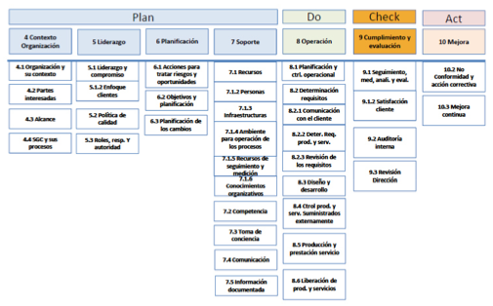


Slide 32
4. ORGANIZACIÓN Y SU CONTEXTO
4
ORGANIZACIÓN Y SU CONTEXTO
Sistema de Gestión de la Calidad (4)
(7, 8)
APOYO Y
OPERACIONES
SATISFACCION DEL CLIENTE
REQUISITOS DEL CLIENTE
(6)
PLANIFICACION
(5)
LIDERAZGO
(9)
EVALUACION DE DESEMPEÑO
RESULTADOS DEL SISTEMA DE GESTION
(10)
MEJORA
PRODUCTOS Y SERVICIOS
4.
NECESIDADES Y EXPECTATIVAS DE LAS PARTES INTERESADAS PERTINENTES

Slide 33
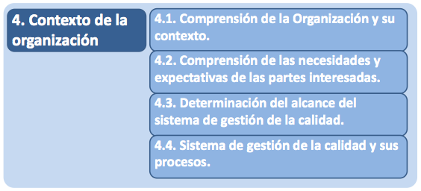
4. ORGANIZACIÓN Y SU CONTEXTO

Slide 34
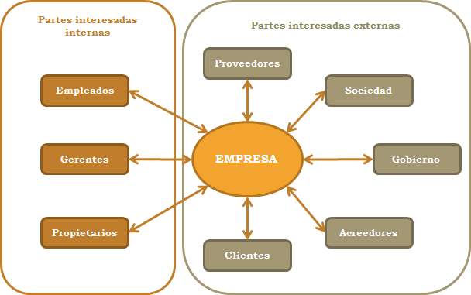
Contexto y Partes Interesadas
Proveedores
Procesos
Sociedad
TGR
Funcionarios
Gobierno
Tecnología
Asociaciones
Clientes

Slide 35
4
ORGANIZACIÓN Y SU CONTEXTO
Sistema de Gestión de la Calidad (4)
(7, 8)
APOYO Y
OPERACIONES
SATISFACCION DEL CLIENTE
REQUISITOS DEL CLIENTE
(6)
PLANIFICACION
(5)
LIDERAZGO
(9)
EVALUACION DE DESEMPEÑO
5. LIDERAZGO
RESULTADOS DEL SISTEMA DE GESTION
(10)
MEJORA
PRODUCTOS Y SERVICIOS
4.
NECESIDADES Y EXPECTATIVAS DE LAS PARTES INTERESADAS PERTINENTES

Slide 36
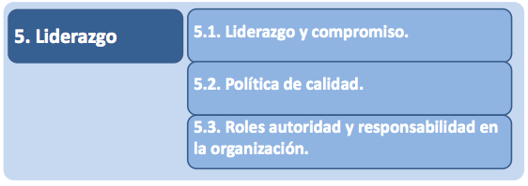
5. LIDERAZGO

Slide 37
4
ORGANIZACIÓN Y SU CONTEXTO
Sistema de Gestión de la Calidad (4)
(7, 8)
APOYO Y
OPERACIONES
SATISFACCION DEL CLIENTE
REQUISITOS DEL CLIENTE
(6)
PLANIFICACION
(5)
LIDERAZGO
(9)
EVALUACION DE DESEMPEÑO
6. PLANIFICACION
RESULTADOS DEL SISTEMA DE GESTION
(10)
MEJORA
PRODUCTOS Y SERVICIOS
4.
NECESIDADES Y EXPECTATIVAS DE LAS PARTES INTERESADAS PERTINENTES

Slide 38
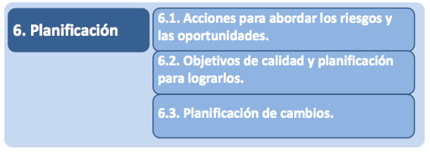
6. PLANIFICACION

Slide 39
Gestión de Riesgos y Hallazgos
RESULTADOS
DESEMPEÑO
PROCESOS
=
CONTEXTO INTERNO
Y EXTERNO
Gestión de Riesgos
Y
Gestión de Hallazgos
Producto No Conforme
(Gestión de Hallazgos)

Slide 40
4
ORGANIZACIÓN Y SU CONTEXTO
Sistema de Gestión de la Calidad (4)
(7, 8)
APOYO Y
OPERACIONES
7. APOYO
SATISFACCION DEL CLIENTE
REQUISITOS DEL CLIENTE
(6)
PLANIFICACION
(5)
LIDERAZGO
(9)
EVALUACION DE DESEMPEÑO
RESULTADOS DEL SISTEMA DE GESTION
(10)
MEJORA
PRODUCTOS Y SERVICIOS
4.
NECESIDADES Y EXPECTATIVAS DE LAS PARTES INTERESADAS PERTINENTES

Slide 41
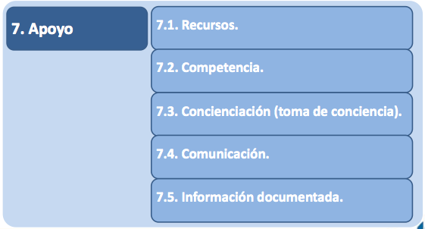
7. APOYO

Slide 42
4
ORGANIZACIÓN Y SU CONTEXTO
Sistema de Gestión de la Calidad (4)
8. OPERACIONES
(7, 8)
APOYO Y
OPERACIONES
SATISFACCION DEL CLIENTE
REQUISITOS DEL CLIENTE
(6)
PLANIFICACION
(5)
LIDERAZGO
(9)
EVALUACION DE DESEMPEÑO
RESULTADOS DEL SISTEMA DE GESTION
(10)
MEJORA
PRODUCTOS Y SERVICIOS
4.
NECESIDADES Y EXPECTATIVAS DE LAS PARTES INTERESADAS PERTINENTES

Slide 43
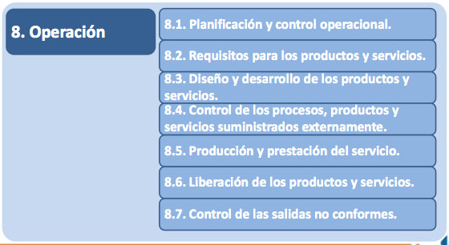
8. OPERACIONES

Slide 44
4
ORGANIZACIÓN Y SU CONTEXTO
Sistema de Gestión de la Calidad (4)
(7, 8)
APOYO Y
OPERACIONES
SATISFACCION DEL CLIENTE
(6)
PLANIFICACION
9. EVALUACION DE DESEMPEÑO
REQUISITOS DEL CLIENTE
(5)
LIDERAZGO
(9)
EVALUACION DE DESEMPEÑO
RESULTADOS DEL SISTEMA DE GESTION
(10)
MEJORA
PRODUCTOS Y SERVICIOS
4.
NECESIDADES Y EXPECTATIVAS DE LAS PARTES INTERESADAS PERTINENTES

Slide 45
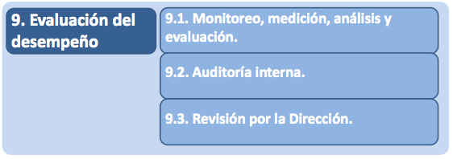
9. EVALUACION DE DESEMPEÑO

Slide 46
4
ORGANIZACIÓN Y SU CONTEXTO
Sistema de Gestión de la Calidad (4)
(7, 8)
APOYO Y
OPERACIONES
SATISFACCION DEL CLIENTE
REQUISITOS DEL CLIENTE
(6)
PLANIFICACION
(5)
LIDERAZGO
(9)
EVALUACION DE DESEMPEÑO
RESULTADOS DEL SISTEMA DE GESTION
(10)
MEJORA
PRODUCTOS Y SERVICIOS
10. MEJORA
4.
NECESIDADES Y EXPECTATIVAS DE LAS PARTES INTERESADAS PERTINENTES

Slide 47
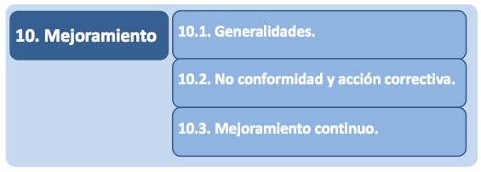
10. MEJORA

Slide 48

Muchas Gracias por su Atención….

